Slide 1
Удивительный мир первоцветов (блицвикторина)
классный руководитель
5 «Б» класса
Шенцева Елена Александровна.

Slide 2
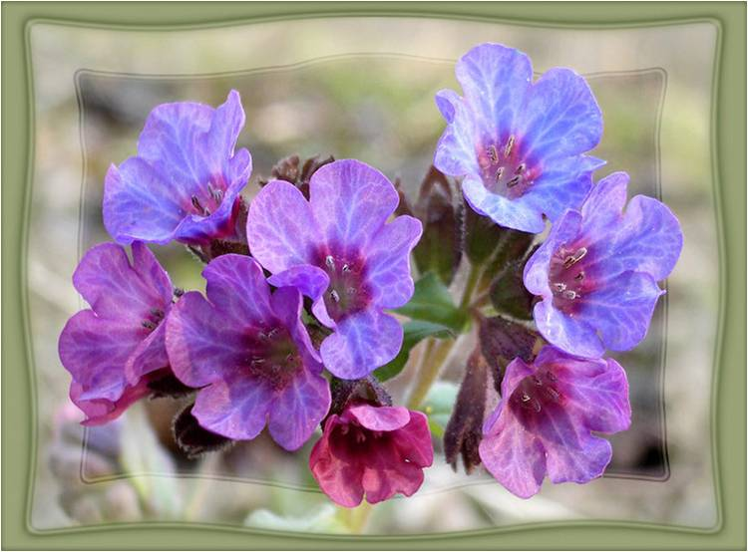
Растение с мелкими красивыми цветами, вначале розовато- красными, потом фиолетово-синими. Растение медоносное, его посещают пчёлы и шмели
медуница

Slide 3
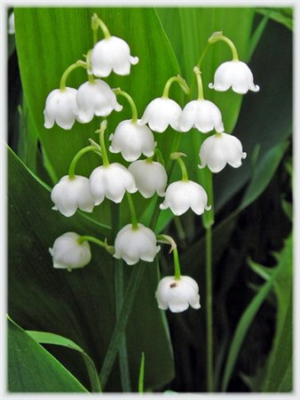
Мелкие белые, похожие на колокольчики душистые цветки, собраны в красивую кисть на верхушке стебля, цветы свешиваются в одну сторону. Цветы с сильным и резким запахом используются для приготовления духов
ландыш

Slide 4
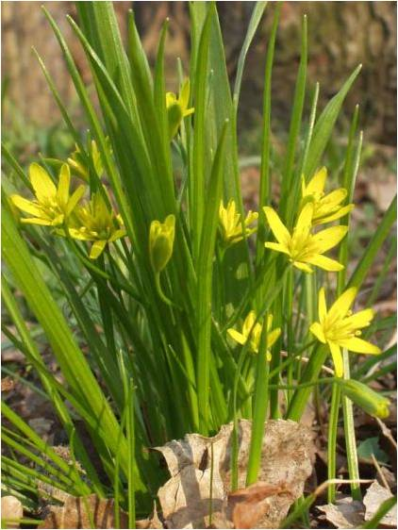
Зеленовато-жёлтые цветки похожи на маленькие лилии, собранные на верхушке стебля в зонтиковидное соцветие. Этим растением любят лакомиться гуси
гусиный лук

Slide 5
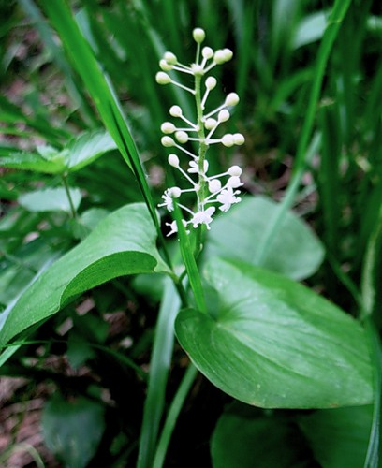
Очень изящное небольшое растение с приятным запахом. Цветы маленькие, белые, душистые. Название растения связано с названием месяца, в котором оно появляется
майник

Slide 6
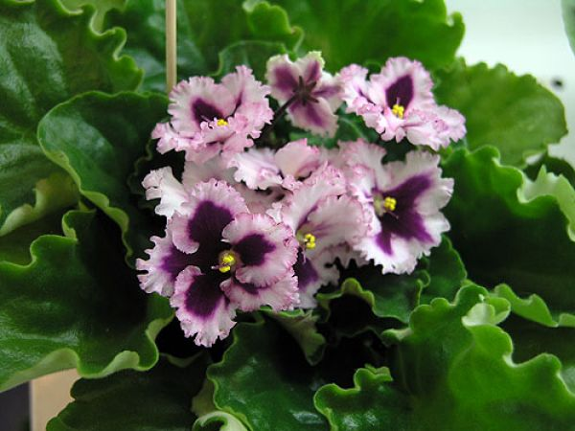
Растение с сине-фиолетовыми цветками, иногда белыми. Цветки имеют пять лепестков, из которых два направлены вверх, два вбок, один вниз. Цветки пахучие, из них добывают эфирное масло
фиалка

Slide 7
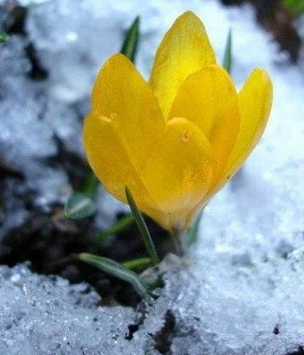
Красивые жёлтые цветки собраны в виде поникшего зонтика на конце безлистного стебля. Название своё растение получило за ранее цветение и морщинистые листья. Соцветие похоже на связку ключей – отсюда его народное название ключики»
первоцвет

Slide 8
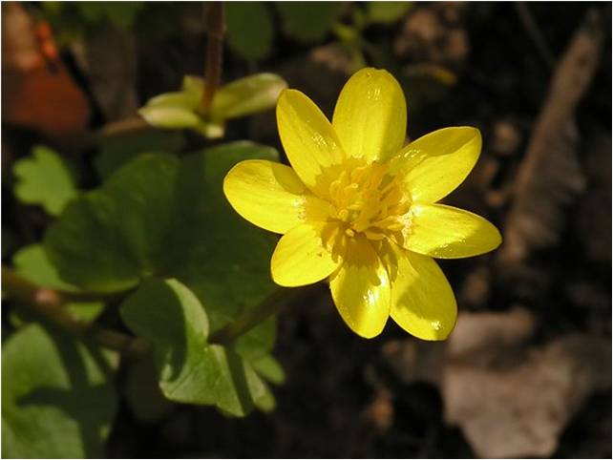
Растение с ярко-жёлтыми блестящими цветками. На ночь и в ненастную погоду цветки закрываются. В народной медицине используют для выведения бородавок
чистяк

Slide 9
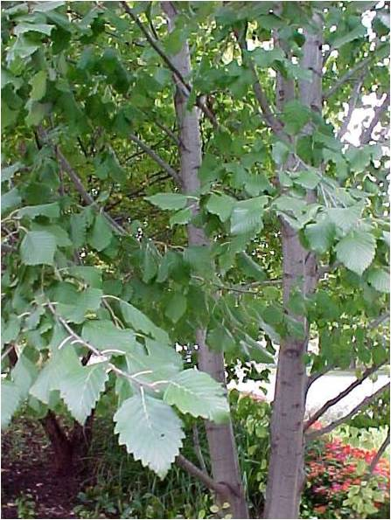
Это дерево можно встретить во влажных местах по берегам рек и озёр, в лесах, оно зацветает первым из деревьев. Шишечки, кору и листья применяют от многих болезней
ольха

Slide 10
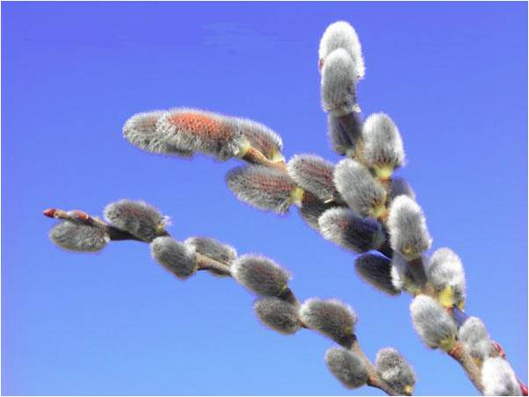
Это дерево – особый род ивы. У него пушистые, словно меховые, серёжки. Ветки цветущего дерева люди приносят в свои дома
верба

Slide 11
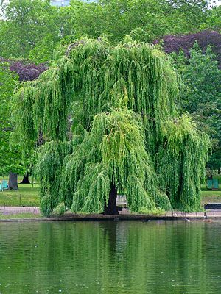
Кудри в речку опустила и о чём-то загрустила,
И о чём она грустит, никому не говорит
ива

Slide 12
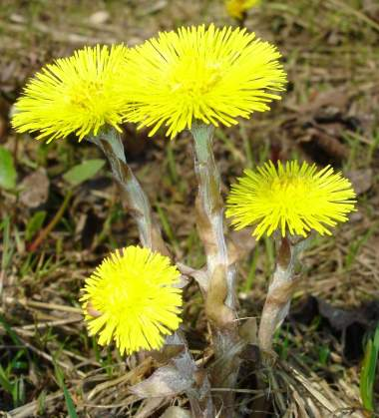
Весной на проталинках появляются цветы с золотисто- жёлтой корзинкой. После цветения появляются листья. Растение лекарственное. Верхняя часть листа более холодная, чем нижняя
мать-и-мачеха

Slide 13
Вывод:
- Как одним словом назвать эти раннецветущие растения? (Первоцветы)
- Чем первоцветы отличаются от подснежников?

